Slide 1
JAVA 应用开发详解
JAVA IO
—— BufferedReader

Slide 2
本章目标
掌握BufferedReader类的作用
掌握键盘输入的基本形式

Slide 3
BufferedReader
BufferedReader是从缓冲区之中读取内容，所有的输入的字节数据都将放在缓冲区之中。
No. | 方法或常量 | 类型 | 描述
1 | public BufferedReader(Reader in) | 构造 | 接收一个Reader类的实例
2 | public String readLine() throws IOException | 普通 | 一次性从缓冲区中将内容全部读取进来

Slide 4
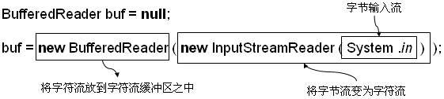
BufferedReader实例化

Slide 5
键盘输入数据的标准格式
package org.lxh.demo12.buffdemo; import java.io.BufferedReader; import java.io.IOException; import java.io.InputStreamReader; public class BufferedReaderDemo01 { public static void main(String[] args) { BufferedReader buf = null; buf = new BufferedReader(new InputStreamReader(System.in)); String str = null; System.out.print("请输入内容："); try { str = buf.readLine(); // 读取内容 } catch (IOException e) { e.printStackTrace(); } System.out.println("输入的内容为：" + str); } }

